Slide 1

Разработка общего подхода управления всеми видами технологической оснастки, используемых на Редуктор-ПМ
Министерство образования и науки Российской Федерации
Федеральное государственное бюджетное образовательное учреждение
высшего образования
Пермский национальный исследовательский
политехнический университет
Факультет прикладной математики и механики
Кафедра «Вычислительная математика и механика»
Выполнила студент
гр. ИТСИ-17-1м
Боталова Ю.Е.
Научный руководитель:
проф., д.т.н. Федосеев С.А.

Slide 2
Содержательная постановка
Найти метод, который позволяет автоматически подбирать технологическую оснастку (далее ТО) для производства, если она имеется в наличии. Если таковой нет, то вести подбор так, чтоб проектируемая модель ТО была максимально близка к необходимой ТО.

Slide 3
Концептуальная постановка
Гипотеза:
ТО может быть описана некоторым конечным набором измеримых параметров. Исходя из этого, необходимо определить алгоритм (метод), который позволяет решить задачу в автоматическом режиме и находит ТО, параметры которой максимально близки к требуемой.

Slide 4

Математическая постановка
Критерий близости
Измеримые параметры
Качественные параметры

Slide 5
Задача
Создать прототип пользовательского интерфейса для модуля управления жизненным циклом различных видов технологической оснастки, серийного машиностроительного производства.

Slide 6




Выбор программного продукта для проектирования интерфейса

Slide 7
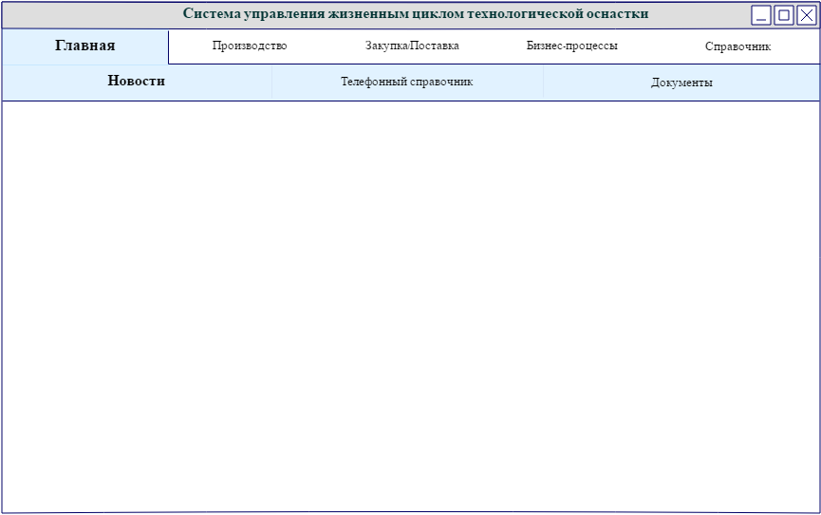
Прототипирование пользовательского интерфейса

Slide 8
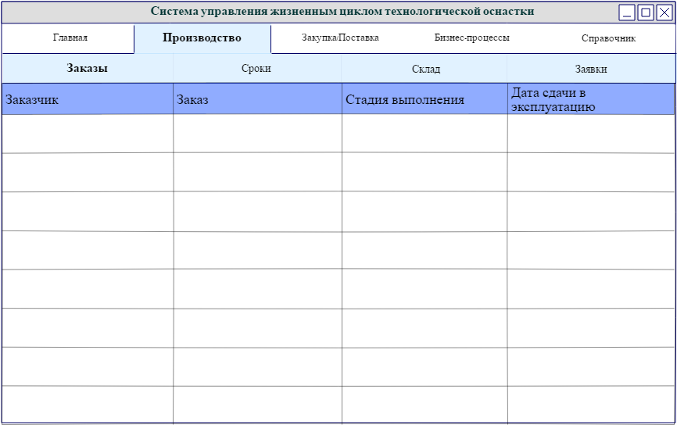
Прототипирование пользовательского интерфейса

Slide 9
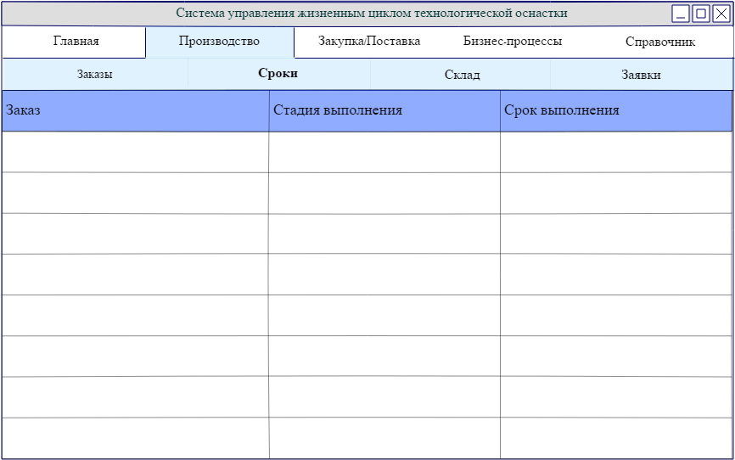
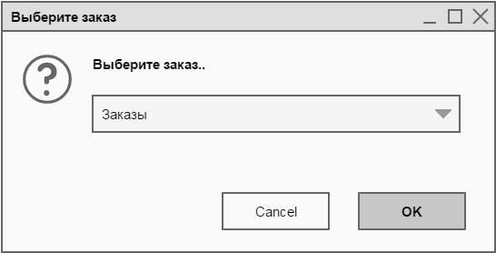
Прототипирование пользовательского интерфейса

Slide 10
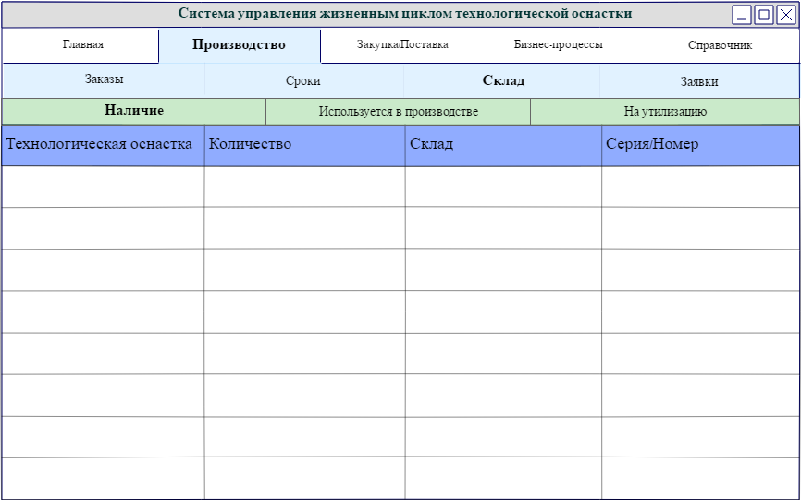
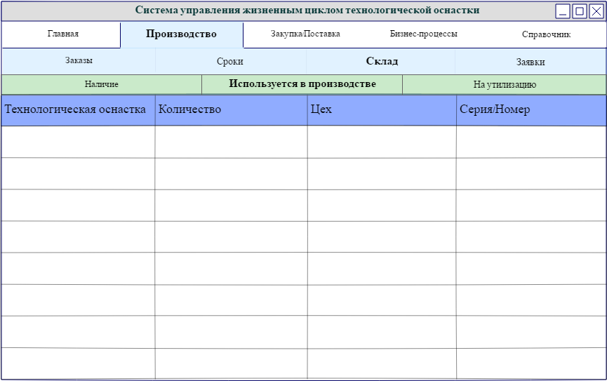
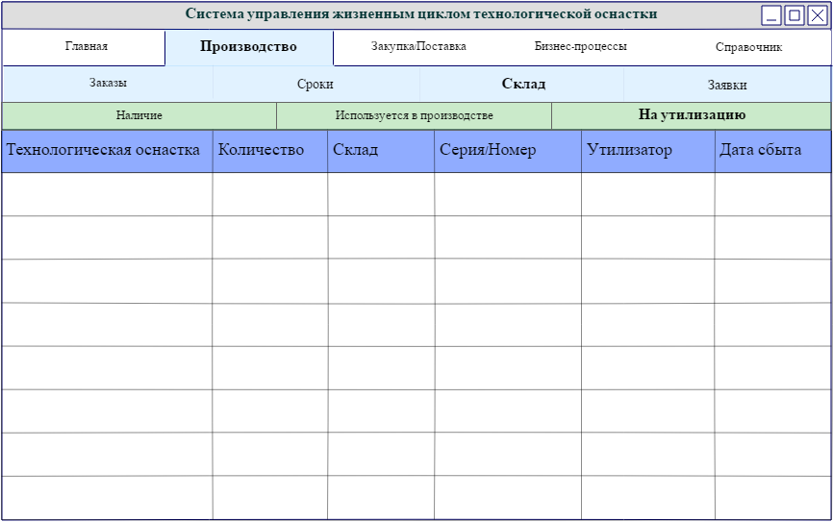
Прототипирование пользовательского интерфейса

Slide 11
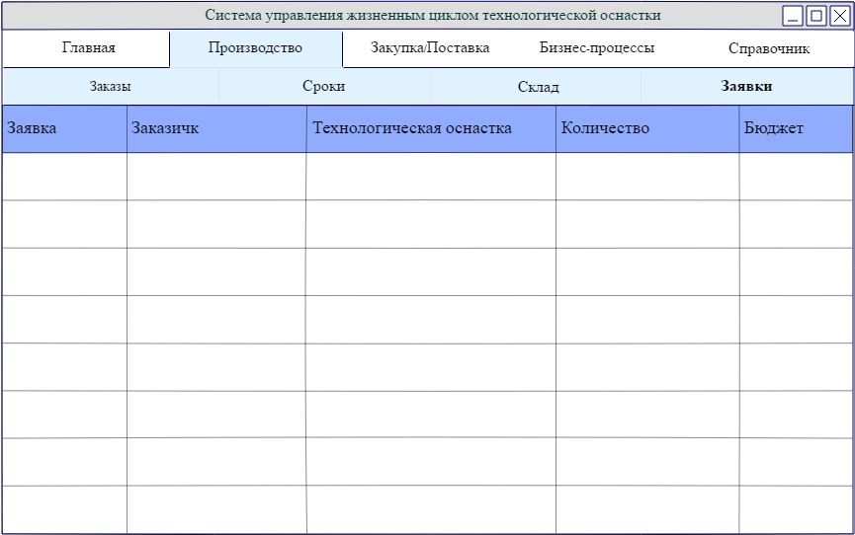
Прототипирование пользовательского интерфейса

Slide 12
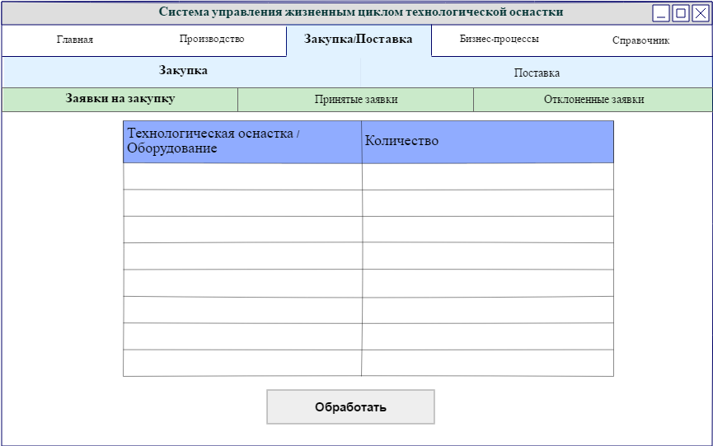
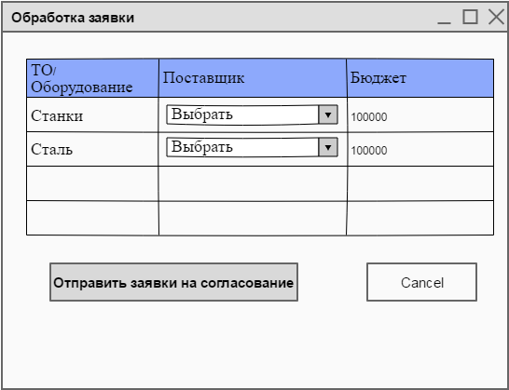
Прототипирование пользовательского интерфейса

Slide 13
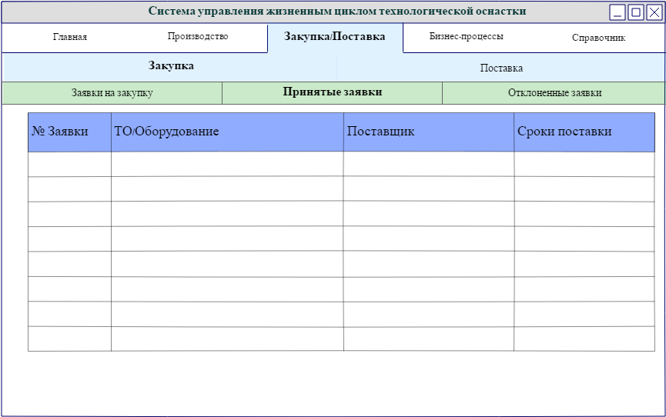
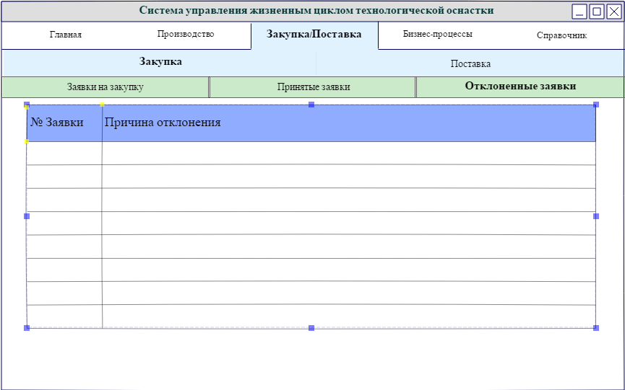
Прототипирование пользовательского интерфейса

Slide 14
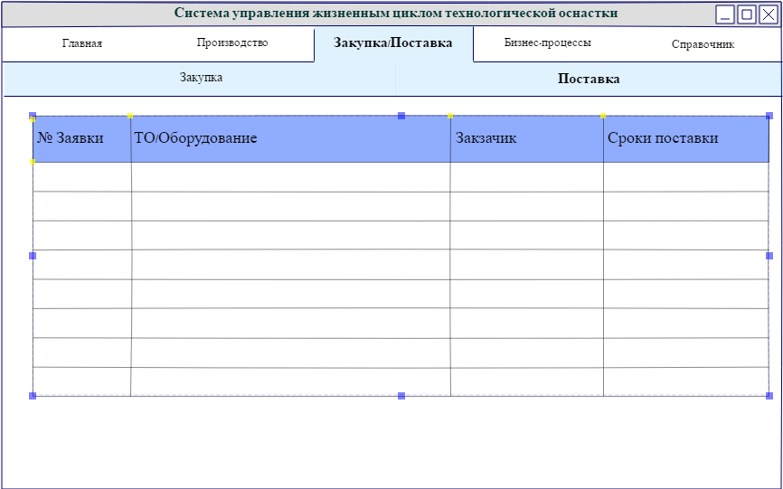
Прототипирование пользовательского интерфейса

Slide 15
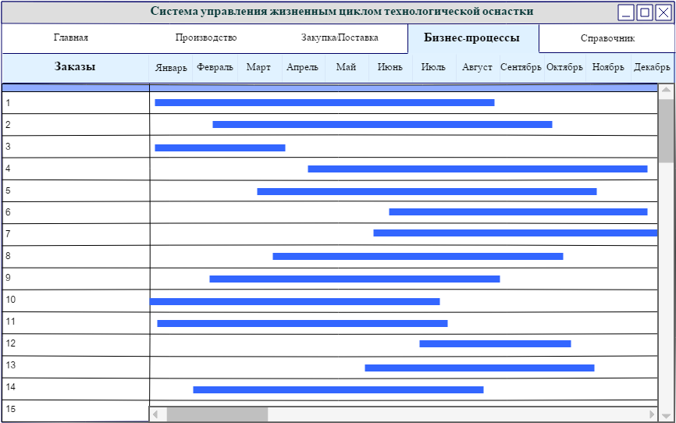
Прототипирование пользовательского интерфейса

Slide 16
Заключение
Прототип интерфейса системы управления жизненным циклом технологической оснастки был создан в программном пакете Pencil. Задача, которая была поставлена, выполнена. Макеты разделов были спроектированы приблизительно. В дальнейшем будет дорабатываться до окончательного вида.

Slide 17
Спасибо за внимание!
Студент гр. ИТСИ-17-1м
Боталова Юлия
E-mail: botalowa.yu@yandex.ru

